Slide 1
La tienda del barrio
celulares
coches
tenis
ropa
Celular 1
Celular2
celular3
Coche 1
Coche 2
Coche 3
Tenis 1
Tenis 2
Tenis 3
Ropa 1
Ropa 2
Ropa 3

Slide 2
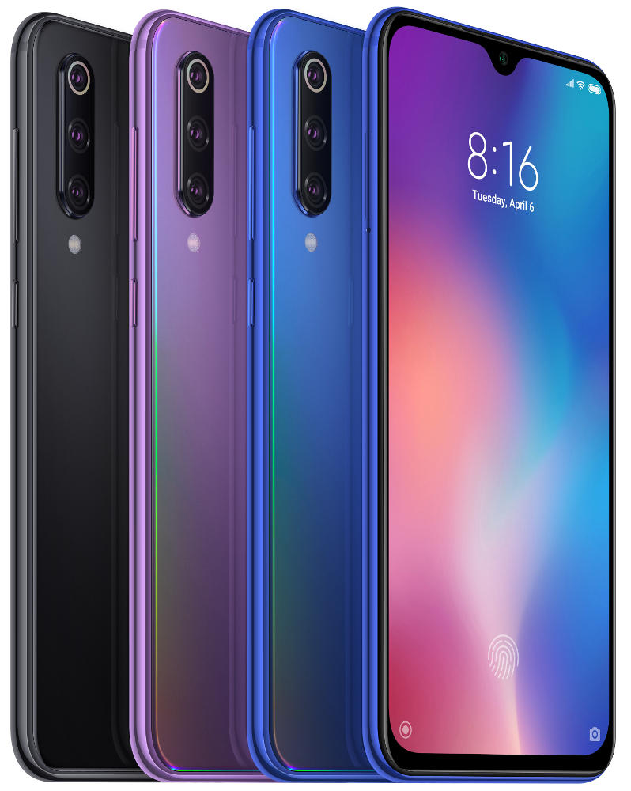
Xiaomi Mi 9
Batería
7/10
Capacidad:
3.500 mAh
Carga rápida:
SI
Versión:
Quick Charge 3.0
Diseño
Alto:
155 mm
Ancho:
75 mm
Grosor:
7,6 mm
Lector de huellas: SI
Pantalla
Tamaño: 6,4"
Tipo pantalla:
AMOLED
Extras:
Full HD+, 600 nits
inicio

Slide 3
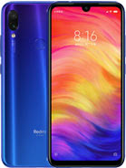
Xiaomi Redmi Note 7
El Xiaomi Redmi Note 7 es el nuevo miembro de la serie Redmi Note, esta vez con una impresionante cámara dual de 48 MP + 5 MP. Potenciado por un procesador Qualcomm Snapdragon 660 de ocho núcleos, el Redmi Note 7 está disponible con 3GB de RAM y 32GB de almacenamiento o bien 4GB o 6GB de RAM con 64GB de almacenamiento, con una pantalla Full HD+ de 6.3 pulgadas con notch en forma de gota de agua. Con una batería de 4000 mAh con carga rápida, el Redmi Note 7 completa sus características con un lector de huellas posterior, infrarrojo, puerto USB-C, cámara frontal de 13 MP y MIUI 10 basado en Android 9.0 Pie.
Pantalla: 6.3", 1080 x 2340 pixels
Procesador: Snapdragon 660 2.2GHz
RAM: 3GB/4GB/6GB
Almacenamiento: 32GB/64GB
Expansión: microSD
Cámara: Dual, 48MP+5MP
Batería: 4000 mAh
OS: Android 9.0
Perfil: 8.1 mm
Peso: 186 g

Slide 4
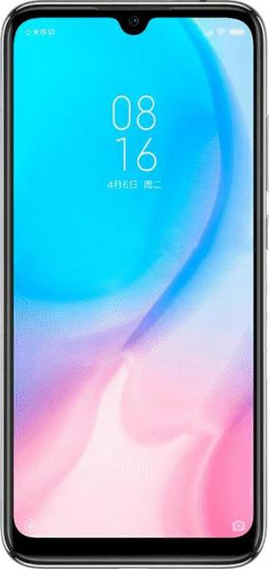
Xiaomi Redmi 8 pro
Batería
Capacidad:4.500 mAh
Batería extraíble: NO
Carga rápida: SI
Versión: Power Delivery 18W
Diseño
Alto:161,3 mm
Ancho:76,4 mm
Grosor:8,8 mm
Peso:199 g
Lector de huella : SI , trasero
Colores: Negro, rojo, azul, blanco
Pantalla
Tamaño:6,5"
Formato:19,5:9
Tipo pantalla:IPS LCD
Resolución:1080x2340
Densidad de píxeles:395 ppp
Tipo de protección:Corning Gorilla Glass 5
Ratio pantalla/cuerpo:84,9%

Slide 5
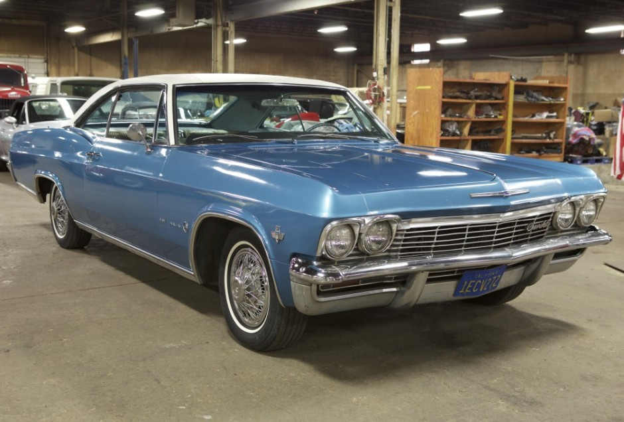
1965 Chevy Impala
Este techo rígido de dos puertas Chevrolet Impala de 1965 es un ejemplo bien opcional y en gran parte original que presenta un Turbo-Fire 327 V8 y aire acondicionado de fábrica. Ha tenido un respiro en Mist Blue original, y tanto el motor como la transmisión automática Powerglide funcionan bien y se cree que coinciden. Este es un automóvil muy bien especificado con motor mejorado (muchos vienen con 6 cilindros y 283), A / C de fábrica y dirección asistida, y se describe como completamente funcional y listo para conducir.

Slide 6
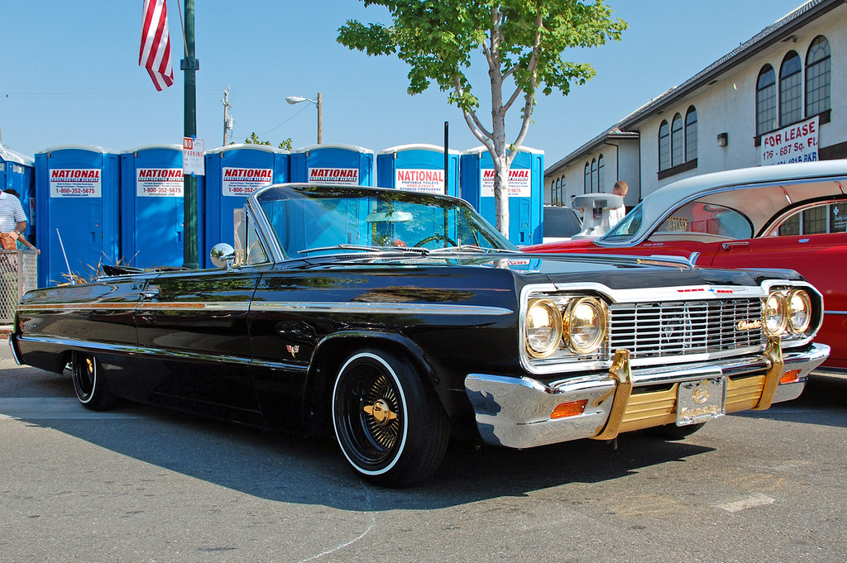
El Impala fue presentado por Chevrolet en 1958. El 1964 Impala fue el top-of-the-line que ofrece, de tamaño completo de Chevrolet. Su estilo era similar a los modelos 1963, aunque algo atenuado. Aunque el Impala era un coche asequible, se puede pedir con la mayor parte de las comodidades disponibles en General Motors marcas más caras. Muchos diferentes trenes de potencia disponibles, permitiendo a los propietarios para adaptar su coche, de un diario-conductor económico para un coche del músculo.
Impala 64 tipo low rider

Slide 7
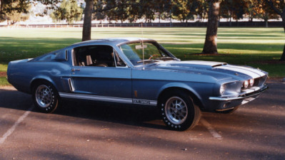
Mustang gt 350
La gama de motores quedaba compuesta ese año por un seis cilindros de 200 pulgadas cúbicas y 120 CV, v8 de 289 pulgadas cúbicas y tres niveles de potencia con 200, 225 y 271 CV, este último exclusivo para el Shelby GT 350, un nuevo V8 de 390 pulgadas cúbicas y 320 CV y el V8 de 428 pulgadas cúbicas y 335 CV para el Shelby GT 500.
Las cifras de producción de 1967 fueron de 44.808 convertibles, 356.271 coupés, 71042 flashbacks y 3.225 Shelby Mustang

Slide 8
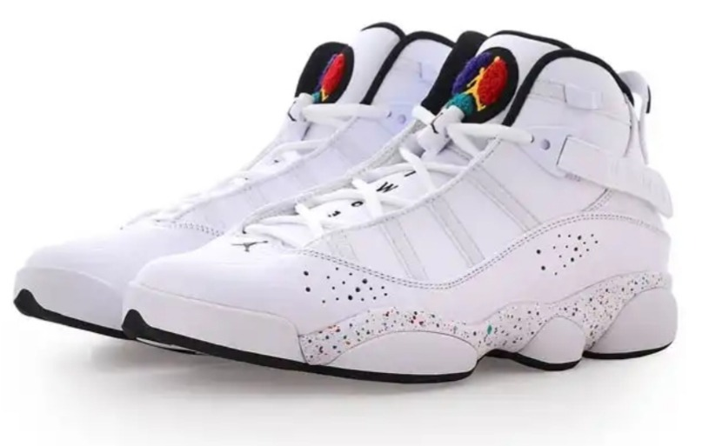

La historia de las Nike Air Jordán VI comienza en 1991. Aunque Michael Jordán llevaba jugando en la NBA desde 1985, todavía no había ganado ni un solo anillo. Había sido MVP de la temporada en 1988 y sin duda fue el mejor en las dos siguientes (aunque no se llevó el gran premio individual, pero los Pistones de Detroit acabaron con sus esperanzas de triunfo. Pero el mismo año en el que Nirvana publicaba el Nevermind, la suerte del gigante nacido en Nueva York iba a cambiar para siempre: ganó su primer título con los Bulls de Chicago tras derrotar a Los Ángeles Lakers en la final.
Esa temporada gloriosa, Jordán llevó en los pies las Air Jordán VI. Con ellas ganó el MVP de las finales y no son unas sneakers cualquiera: el mejor escolta de todos los tiempos dio directrices a Nike para su diseño.
Air Jordán six rings (6 anillos)

Slide 9
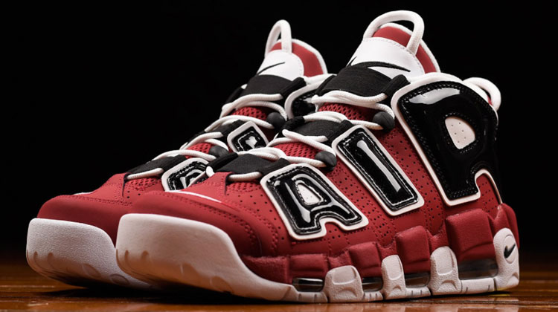
Nike Air More Uptempo. Las zapatillas con las que Scottie Pippen brilló durante el campeonato de 1996 con los Chicago Bulls y en el Dream Team de los Juegos Olímpicos del mismo año.
Lo primero para aclarar es que estas zapatillas se hicieron populares en los pies de Scottie Pippen, pero no pertenecían a las zapatillas de su línea, llamadas Nike Air Pippen, que salieron desde el primer al quinto modelo. Con el Swoosh de Nike por todos lados de la zapatilla, más el ahora tan icónico AIR de los laterales con toques reflectivos 3M, las Air More Uptempo no solo ganaban en las canchas, sino que además fueron parte de grandiosas campañas de marketing de Nike, ganando todavía más popularidad cuando las usó Brendan Fraser en la peli George de la selva, donde gracias a sus zapas puede escapar del cráter y correr por las llanuras africanas.

Slide 10
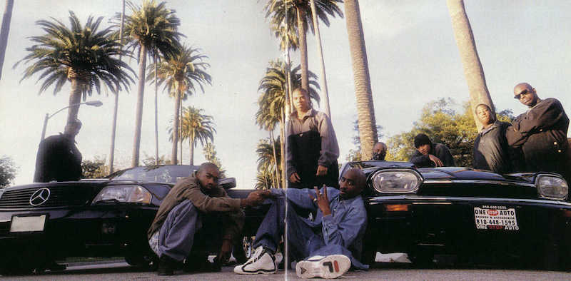
Grant Hill 96
Durante el mismo año, Grant Hill se estaba convirtiendo en un nombre familiar en la NBA, Tupac lanzó su primer álbum de doble disco, "All Eyez on Me", que vendió millones de discos.
Una de las imágenes más icónicas del folleto de portada del álbum para muchos sneakerheads fue la foto de 2Pac sentado en el suelo con el equipo completo de mezclilla. Mientras arroja el símbolo del West Side, también está sacudiendo los FILA Grant Hill 2s, también conocidos como FILA 96 en el clásico colorway OG.
Durante una entrevista con MLive, Grant Hill habla sobre cómo él personalmente le dio a 2Pac los zapatos para usar.

Slide 11
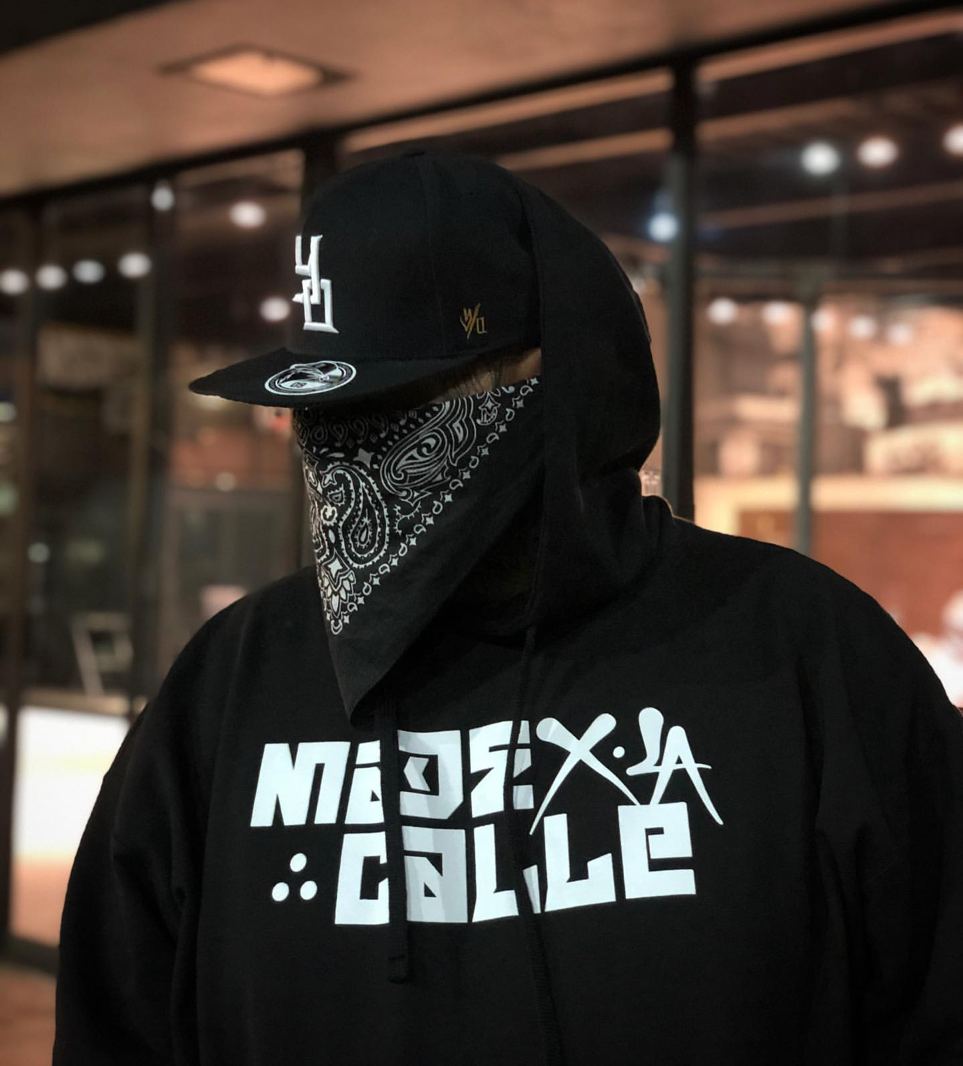
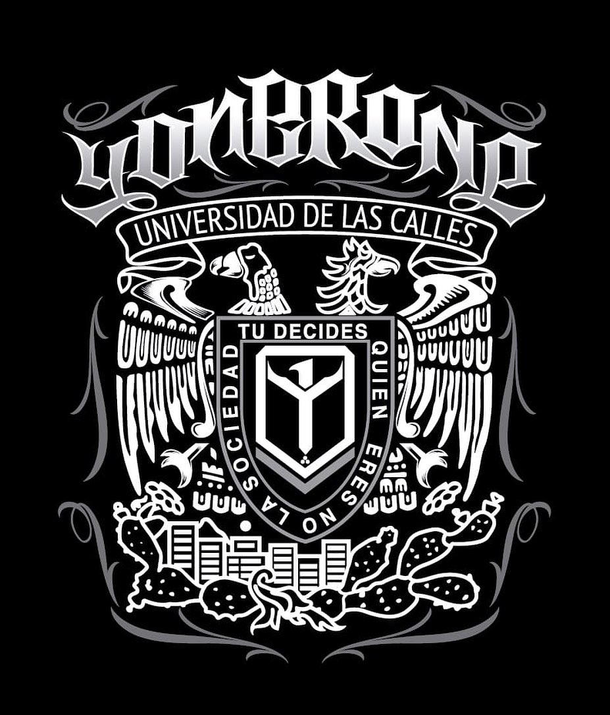
Sudadera hecho en la calle( made in la calle)
La marca yonerone se desataca por su estilo urbano para las personas que no tienen un gusto como la demás sociedad y esta marca representa el estilo mexicano y el estilo de las pandillas

Slide 12
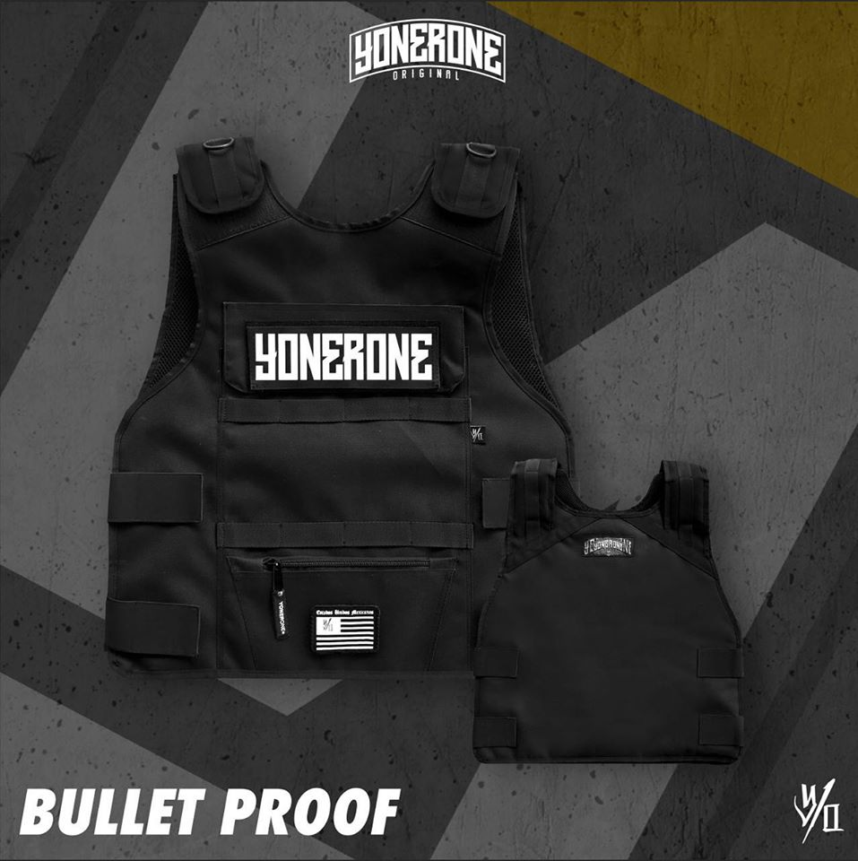
La marca yonerone también sigue tendencias en cuanto a la moda urbana pero dándole ese toque de calle
Este chaleco es unisex.
Y es ajustable también cuenta con un bolsillo delantero

Slide 13
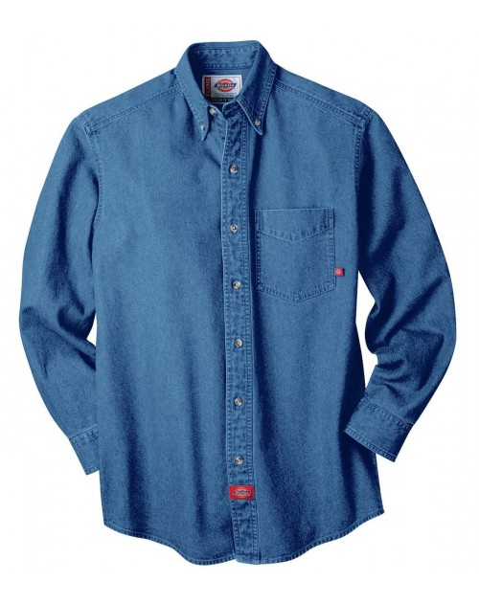
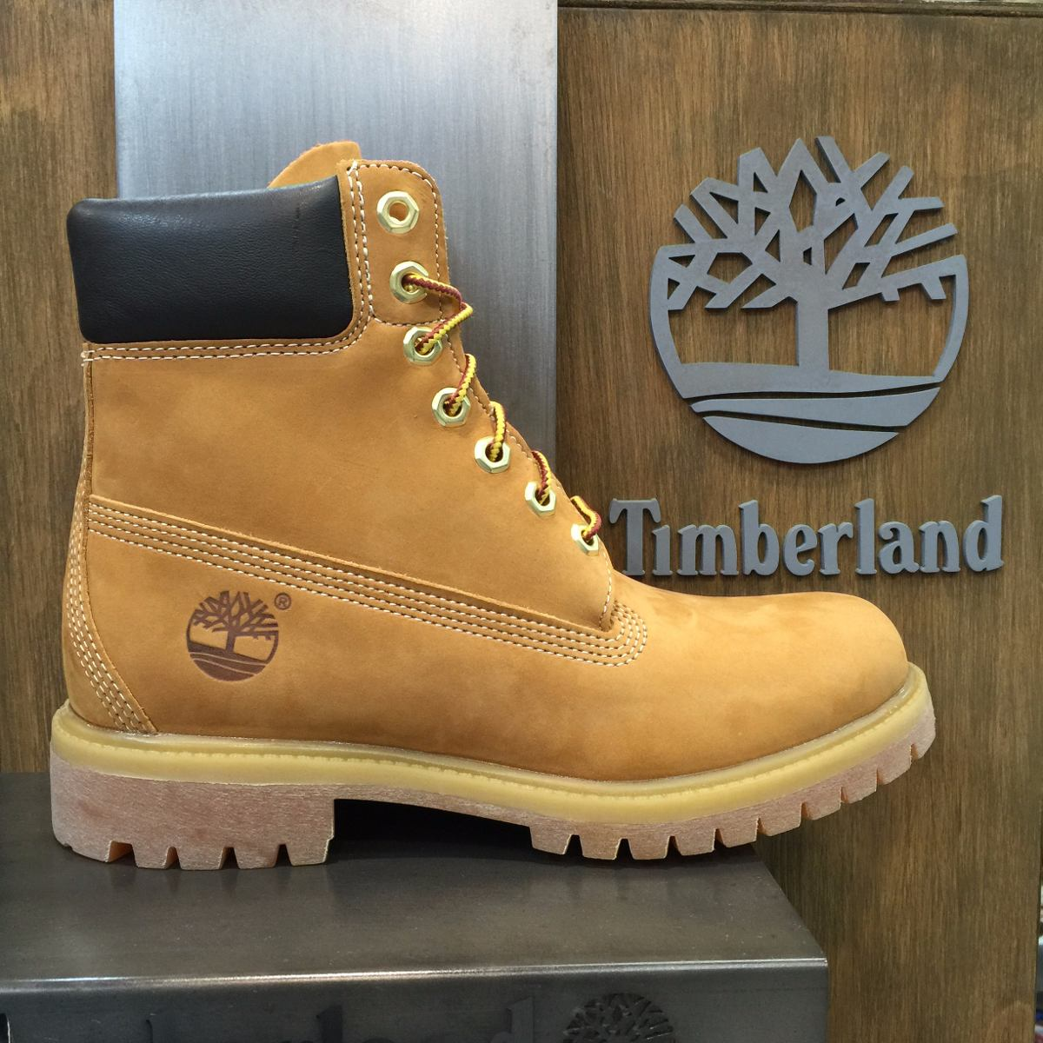
Camisa para trabajo marca dickis y botas timberland
A un inicio tanto la marca dickis como las botas de la marca timberland eran para obreros para dar mayor comodidad y seguridad al trabajar , pero ahora los productos de dichas marcas también son utilizados parta diversos eventos o use del diario en la vida cotidiana y las botas son un gran icono de la marca timberland

